Slide 1

第5章
图形用户界面

Slide 2




目 录
5.1图形化用户界面概述
5.1.1 AWT、Swing、SWT
  5.1.2 GUI组件类层次结构
  5.1.3 Swing组件
5.2常用组件
  5.3.1 JFrame
  5.3.2 JButton
  5.3.3 JLabel
  5.3.4 JTextArea
  5.3.5其他常用组件
5.3布局管理
  5.2.1FlowLayout
  5.2.2BorderLayout
  5.2.3GridLayout
5.4事件处理
  5.4.1事件处理机制
  5.4.2 事件类与事件监听接口
  5.4.3 常用事件处理

Slide 3
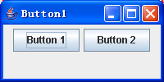
首先举一个按钮的例子，让大家有一个直观的概念
JButton 控件
把按钮放在constructor的form里
See Example Button1

Slide 4
//: gui/Button1.java
// Putting buttons on a Swing application.
import javax.swing.*;
import java.awt.*;
public class Button1 extends JFrame {
private JButton
b1 = new JButton("Button 1"),
b2 = new JButton("Button 2");
public Button1() {
setLayout(new FlowLayout());
add(b1);
add(b2);
}
public static void main(String[] args) {
run(new Button1(), 200, 100);
}
}
public static void run(final JFrame f, final int width, final int height) {
f.setTitle(f.getClass().getSimpleName());
f.setDefaultCloseOperation(JFrame.EXIT_ON_CLOSE);
f.setSize(width, height);
f.setVisible(true);
}

Slide 5
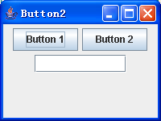
在上一个按钮的例子基础上，演示一下捕获事件的过程
图型控件和后台操作分离
Button and JTextField
See Example
  Button2

Slide 6
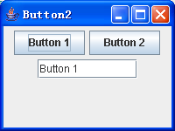
//: gui/Button2.java // Responding to button presses.
import javax.swing.*;
import java.awt.*;
import java.awt.event.*;
public class Button2 extends JFrame {
private JButton
b1 = new JButton("Button 1"),
b2 = new JButton("Button 2");
private JTextField txt = new JTextField(10);
class ButtonListener implements ActionListener {
public void actionPerformed(ActionEvent e) {
String name = ((JButton)e.getSource()).getText();
txt.setText(name); } }
private ButtonListener bl = new ButtonListener();
public Button2() {
b1.addActionListener(bl); b2.addActionListener(bl);
setLayout(new FlowLayout());
add(b1); add(b2); add(txt);
}
public static void main(String[] args) {
run(new Button2(), 200, 150);}} ///:~

Slide 7
5.4 事件处理
事件处理机制
事件类与事件监听接口
常用事件处理

Slide 8
1. 事件处理机制
三类重要的对象:
  事件(Event)
    例如:KeyEvent, ActionEvent
  事件源(Event Source)，例如：Button
  事件处理者,事件监听器(Event handler)
事件监听器是对监听器接口的一个实现
addXXXListener()/removeXXXListener()
为什么需要监听器来支持组件的事件触发机制呢？

Slide 9
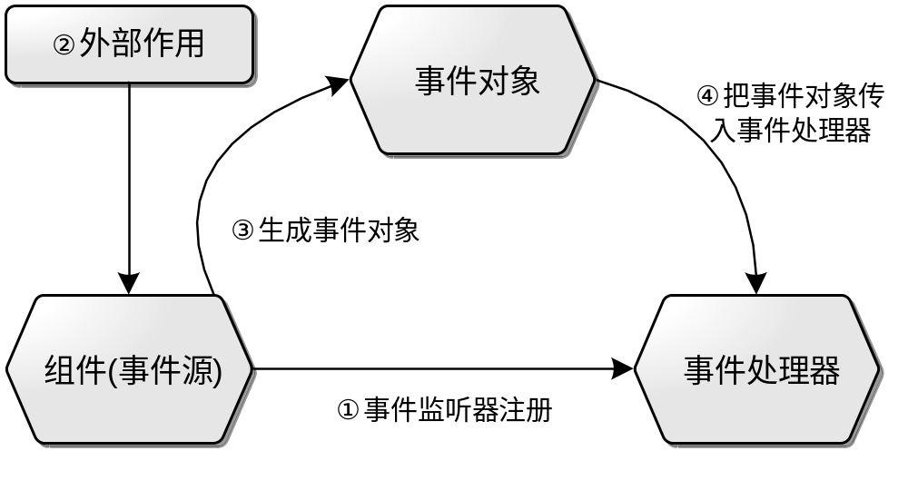
  进行其它操作：如其它组件的控制等

Slide 10
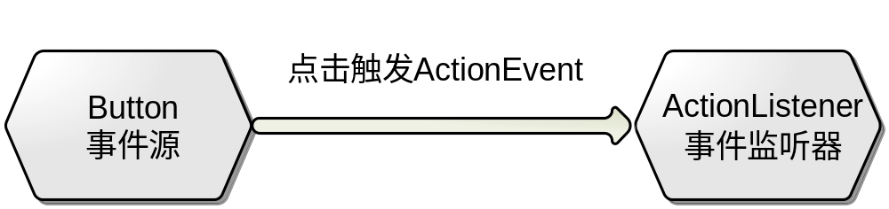
组件(事件源)->事件->事件监听器
定义监听器类，在类的定义中完成事件的处理(actionPerformed)；
通过new创建事件监听器对象;
为组件注册相应的事件监听器对象addXXXListener()/removeXXXListener()。
内部类为此监听机制的实现提供了有力手段

Slide 11
方法1
//直接继承实现监听器接口类方式
public class ButtonAct extends Frame
implements ActionListener {
private JButton b1;
... ... ...
public ButtonAct() {
... ... ... //为b1注册事件监听者B1
b1.addActionListener(this);
add(b1);
... ... ...
}
//利用actionPerformed方法进行事件处理
public void actionPerformed(ActionEvent e){
who.setText("Button 1");
}
... ... ...
}

Slide 12
public class ButtonAct extends Frame {
private JButton b1;
... ... ...
public ButtonAct() {
... ... ... //为b1注册事件监听者B1
b1.addActionListener(new B1());
add(b1);
... ... ...
}
// or private B1 bl = new B1(); add(b1);
//利用内部类定义监听器类
class B1 implements ActionListener {
//利用actionPerformed方法进行事件处理
public void actionPerformed(ActionEvent e){
who.setText("Button 1");
}
}
... ... ...
}
方法2-1

Slide 13
public class ButtonAct extends Frame {
private JButton b1;
... ... ...
public ButtonAct() {
... ... ... //为b1注册事件监听者B1
b1.addActionListener(bl);
add(b1);
... ... ...
}
private B1 bl = new B1(); // 生成实例，可复用
//利用内部类定义监听器类
class B1 implements ActionListener {
//利用actionPerformed方法进行事件处理
public void actionPerformed(ActionEvent e){
who.setText("Button 1");
}
}
... ... ...
}
方法2-2

Slide 14
public class ButtonAct extends Frame {
private JButton b1;
... ... ...
public ButtonAct() {
... ... ... //为b1注册事件监听者B1
b1.addActionListener(
//利用匿名内部类结构定义监听器类
new ActionListener (){
//利用actionPerformed方法进行事件处理
public void actionPerformed(ActionEvent e){
who.setText("Button 1");
}
);
add(b1);
... ... ...
}
... ... ...
}
方法3-1

Slide 15
public class ButtonAct extends Frame {
private JButton b1;
... ... ...
public ButtonAct() {
... ... ... //为b1注册事件监听者B1
b1.addActionListener(b1);
add(b1);
... ... ...
}
//利用匿名内部类结构定义监听器类
//生成实例，可复用
private ActionListener bl = new ActionListener () {
//利用actionPerformed方法进行事件处理
public void actionPerformed(ActionEvent e){
who.setText("Button 1");
}
... ... ...
}
方法3-2

Slide 16
2. 事件类与事件监听接口
（1）事件类
早期阶段: 事件类
Java.lang.Object → java.awt.Event
当前阶段: AWT事件类 （P132）
Java.lang.Object → java.util.EventObject → java.awt.AWTEvent
java.util.EventObject
ActionEvent
AdjustmentEvent
ComponentEvent
ItemEvent
TextEvent
ContainerEvent
FocusEvent
InputEvent
PaintEvent
WindowEvent
java.awt.AWTEvent
KeyEvent
MouseEvent

Slide 17
ActionEvent ActionListener addActionListener( ) removeActionListener( ) | JButton, JList, JTextField, JMenuItem and its derivatives including JCheckBoxMenuItem, JMenu, and JRadioButtonMenuItem
AdjustmentEvent AdjustmentListener addAdjustmentListener( ) removeAdjustmentListener( ) | JScrollbar and anything you create that implements the Adjustable interface
ComponentEvent ComponentListener addComponentListener( ) removeComponentListener( ) | *Component and its derivatives, including JButton, JCheckBox, JComboBox, Container, JPanel, JApplet, JScrollPane, Window, JDialog, JFileDialog, JFrame, JLabel, JList, JScrollbar, JTextArea, and JTextField

Slide 18
FocusEvent FocusListener addFocusListener( ) removeFocusListener( ) | Component and derivatives*
KeyEvent KeyListener addKeyListener( ) removeKeyListener( ) | Component and derivatives*
MouseEvent (for both clicks and motion) MouseListener addMouseListener( ) removeMouseListener( ) | Component and derivatives*
MouseEvent (for both clicks and motion) MouseMotionListener addMouseMotionListener( ) removeMouseMotionListener( ) | Component and derivatives*

Slide 19
用户行为 | 组件(源对象) | 事件类型
点击按钮 | JButton | ActionEvent
点击复选框 | JCheckBox | ItemEvent,ActionEvent
点击单选按钮 | JRadioButton | ItemEvent,ActionEvent
在文本框按下回车键 | JTextField | ActionEvent
选定一个新项 | JComboBox | ItemEvent,ActionEvent
窗口打开、关闭、最小化等 | Window | WindowEvent
按下、释放、点击、移动、拖拽鼠标等 | Component | MouseEvent,MouseMotionEvent
释放或按下键盘上的键 | Component | KeyEvent

Slide 20
（2）事件监听接口
事件类(处理程序) | 监听器接口 | 监听器方法
Event Class | Interface listener | Methods (Handlers)
ActionEvent | ActionListener | actionPerformed(ActionEvent)
ItemEvent | ItemListener | itemStateChanged(ItemEvent)
WindowEvent | WindowListener | windowClosing(WindowEvent)
 | WindowAdapter | windowOpened(WindowEvent)
 |  | windowIconified(WindowEvent)
 |  | windowDeiconified(WindowEvent)
 |  | windowClosed(WindowEvent)
 |  | windowActivated(WindowEvent)
 |  | windowDeactivated(WindowEvent)

Slide 21
事件类 | 监听器接口 | 监听器方法
Event Class | Interface Listener | Methods (Handlers)
ContainerEvent | ContainerListener | componentAdded(ContainerEvent)
 | ContainerAdpater | componentRemoved(ContainerEvent)
MouseEvent | MouseListener | mousePressed(MouseEvent)
 | MouseAdpater | mouseReleased(MouseEvent)
 |  | mouseClicked(MouseEvent)
 |  | mouseExited(MouseEvent)
 |  | mouseEntered(MouseEvent)
 | MouseMotionListener | mouseDragged(MouseEvent)
 | MouseMotionAdpater | mouseMoved(MouseEvent)
KeyEvent | KeyListener | keyPressed(KeyEvent)
 | KeyAdpater | keyReleased(KeyEvent)
 |  | keyTypeed(KeyEvent)

Slide 22
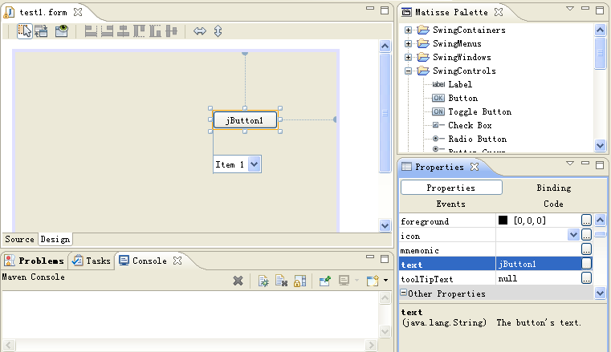
matisse4myeclipse package
（Visual Swing designer2013版替代）

Slide 23
5.1图形化用户界面（GUI）概述
随着Java2的发布，AWT逐渐被健壮的、通用的和灵活的Swing所替代。
Swing 组件完全是用Java写的，所以就不需要那些关于各种平台的复杂GUI功能，所以Swing被称为轻量级组件。而AWT则是重量级组件。
为什么GUI组件类名前都有前缀J呢？为什么叫Jbutton而不是Button呢？事实上已经有Button这个类名在awt包中了。

Slide 24
5.1图形化用户界面（GUI）概述
1. AWT、Swing、SWT
AWT 是Abstract Window ToolKit的缩写，该工具包提供了一套与本地图形界面进行交互的接口。由于AWT 是依靠本地方法来实现其功能的，我们通常把AWT控件称为重量级控件。
Swing 是在AWT的基础上构建的一套新的图形界面系统，它提供了AWT 所能够提供的所有功能，并且对AWT 的功能进行了大幅度的扩充。由于在Swing 中没有使用本地方法来实现图形功能，我们通常把Swing控件称为轻量级控件。
SWT是Standard Widget Toolkit的缩写，它也是一个开源的GUI编程框架，Eclipse组织编写的SWT开发包， SWT创建了Java版的本地主机操作系统GUI控件，并且它依赖于本机实现，可以开发高效率的拥有标准外观的GUI程序。 。

Slide 25
5.1图形化用户界面（GUI）概述
当介绍Java的时候，AWT往往作为GUI的一个类库被介绍
对于每一个运行Java的平台，AWT都被自动地映射到特定的平台组件上
AWT是一个完善而简单的图形用户界面接口，但是不适合开发综合的GUI项目
由于AWT peer-based 方式过于依赖底层平台，所以它易于产生特定的平台bugs。

Slide 26
5.1图形化用户界面（GUI）概述
因为大部分AWT组件都在Swing组件中进行了重写，所以本章后面我们在介绍组件的时候将以Swing组件为主。
Swing组件的类以字母“J”开头，除了保留有与AWT类似的组件之外，又增加了丰富的高层组件。
Java语言采用向容器中添加组件的方式构建图形用户界面。通常采用顶级容器作为所有组件的承载物，可以向其中添加包括容器在内的各种组件，合理地安排组件的布局，从而构成用户所需的图形用户界面。容器之间的嵌套是完全允许的。

Slide 27
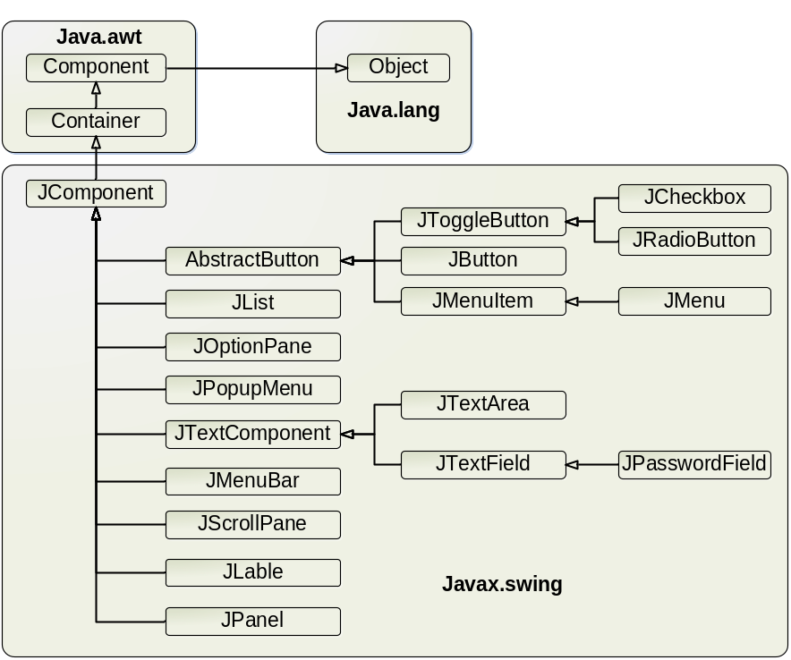
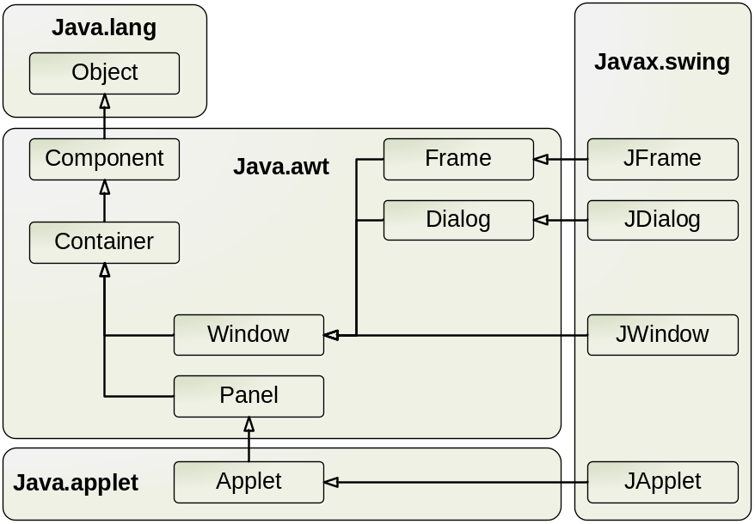
5.1图形化用户界面（GUI）概述
2. GUI组件类层次结构
AWT层次结构
Swing层次结构

Slide 28
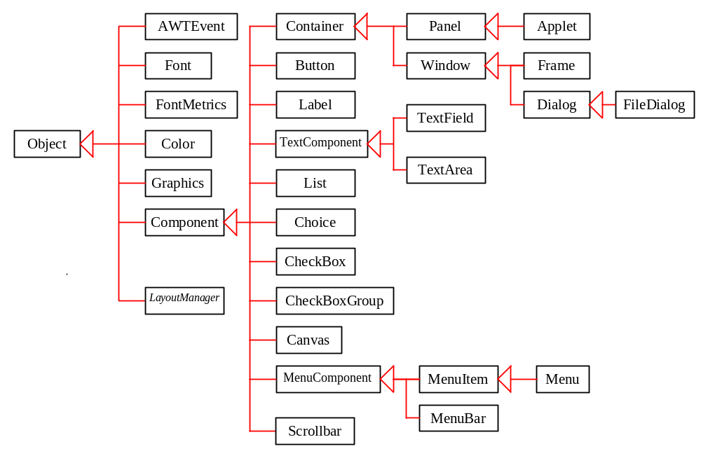
5.1图形化用户界面（GUI）概述
AWT层次结构 (可选)

Slide 29
5.1图形化用户界面（GUI）概述
3. Swing组件
Swing组件从API类使用上可分为三大类：
（1）容器类
字面意思就是用来包含其它组件的一个容器。例如： JApplet、JFrame、Jdialog（、Jwindow）、JPanel 。
（2）组件类
都是JComponent类（抽象类）的子类。例如：JButton、 JTextField, JTextArea, JComboBox, JList, JRadioButton, JMenu。
（3）辅助类
是描述和绘制容器类和组件类属性和放置的，如图形环境、颜色、字体、大小以及摆放位置等等，例如：Graphics, Color, Font, FontMetrics, Dimension, LayoutManager。

Slide 30
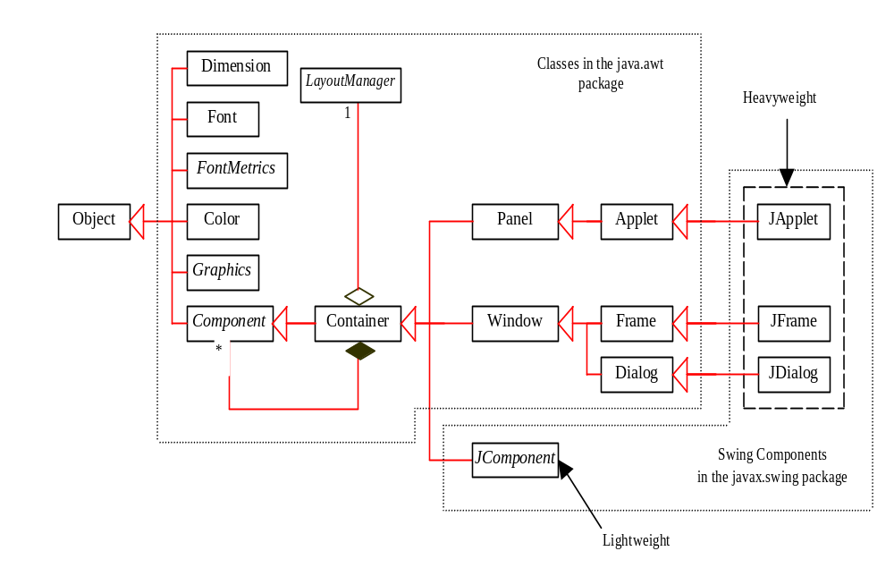
5.1图形化用户界面（GUI）概述
2. GUI组件类层次结构

Slide 31
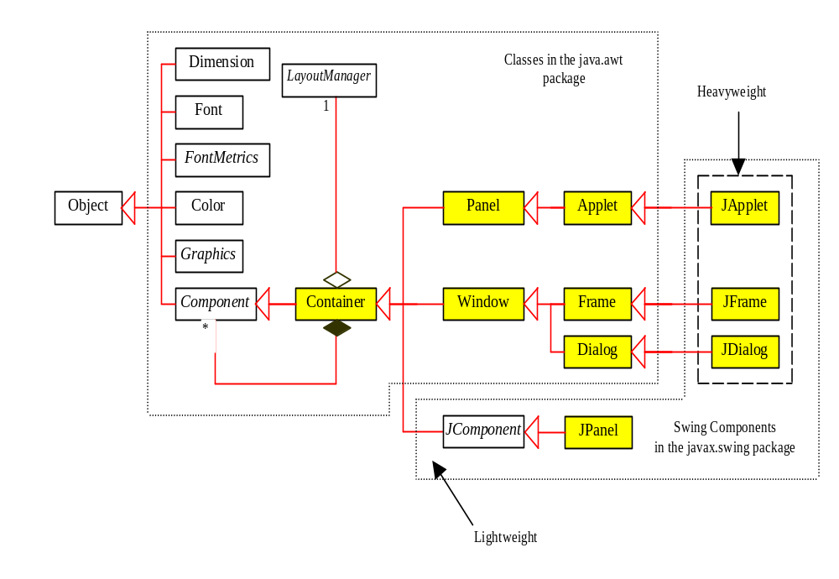
5.1图形化用户界面（GUI）概述
（1）容器类

Slide 32
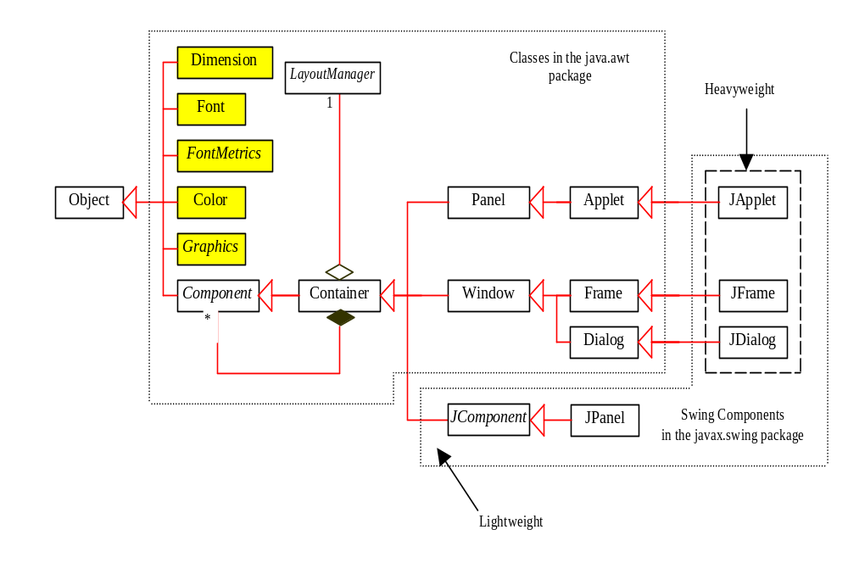
5.1图形化用户界面（GUI）概述
（2）辅助类

Slide 33
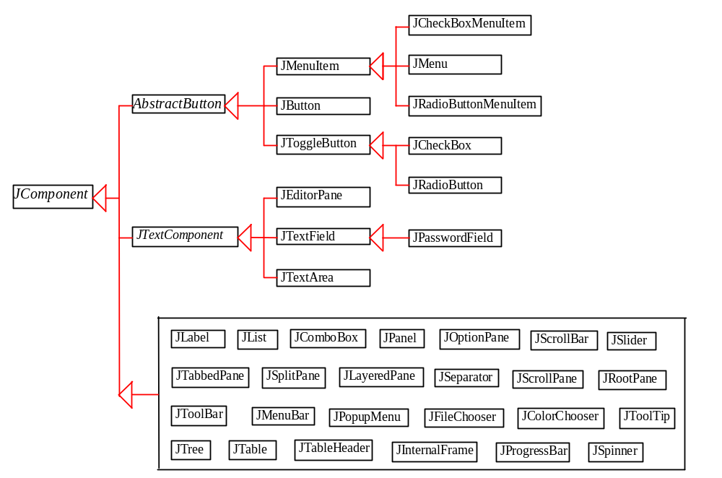
5.1图形化用户界面（GUI）概述
（3）组件类

Slide 34
5.2 常用组件
JFrame
JButton
JTextField
其他常用组件

Slide 35
1. 窗口JFrame
构造方法：
  public JFrame()
  public JFrame(String title)
成员方法：
  setSize()、setVisible()、setLocation()、setDefaultCloseOperation()、getContentPane()、setTitle()
  public void setDefaultCloseOperation(int operation)中参数operation的4种取值：
  DO_NOTHING_ON_CLOSE
  HIDE_ON_CLOSE
  DISPOSE_ON_CLOSE
  EXIT_ON_CLOSE

Slide 36
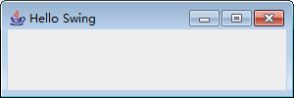
示例：一个简单的窗口程序
import javax.swing.*;
public class HelloSwing {
public static void main(String[] args) {
JFrame frame = new JFrame(“Hello Swing”);
//设置窗口标题 frame.setDefaultCloseOperation(JFrame.EXIT_ON_CLOSE);//设置窗口关闭时动作
frame.setSize(300, 100);//设置窗口的大小
frame.setVisible(true);//设置窗口可见性
}
}

Slide 37
2.按钮JButton
构造方法：
  public JButton()
  public JButton(String text)
  public JButton(Icon icon)
  public JButton(String text,Icon icon)
  成员方法：
  public void setText(String text)
  public setIcon(Icon icon)
  public void setBounds(int height,int width,int x,int y)
  public void addActionListener(ActionListener l)

Slide 38
示例：一个简单按钮程序
//: gui/Button1.java
// Putting buttons on a Swing application.
import javax.swing.*;
import java.awt.*;
public class Button1 extends JFrame {
private JButton
b1 = new JButton("Button 1"),
b2 = new JButton("Button 2");
public Button1() {
setLayout(new FlowLayout());
add(b1);
add(b2);
}
public static void main(String[] args) {
run(new Button1(), 200, 100);
}

Slide 39
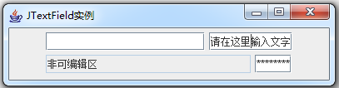
4. 文本域JTextField
Container container = getContentPane();
container.setLayout( new FlowLayout() );
textField1 = new JTextField( 17 );
container.add( textField1 );
textField2 = new JTextField( "请在这里输入文字" );
container.add( textField2 );
textField3 = new JTextField( "非可编辑区", 22 );
textField3.setEditable( false );
container.add( textField3 );
passwordField = new JPasswordField( "这里是密码输入框" );
container.add( passwordField );

Slide 40
Swing 组件的选择
Drawing
Dialog boxes
File dialogs
HTML on Swing components
Sliders and progress bars
Selecting look & feel
Trees, tables & clipboard
…
Buttons
Button groups
Icons
Tool tips
Text fields
Borders
A mini-editor
Check boxes
Radio buttons
Combo boxes (drop-down lists)
List boxes
Tabbed panes
Message boxes
Menus
Pop-up menus

Slide 41
matisse4myeclipse package
（Visual Swing designer2013版替代）

Slide 42
5.3 布局管理
  在界面设计中，一个容器中是要添加若干组件的。为组件安排在容器中的位置需要使用布局管理器。例如，设计一个简单的编辑器，这个编辑器中只需要放置两个按钮和一个多行文本框。在java中定义了多种布局类，每种布局类对应一种布局的策略。

Slide 43
5.3 布局管理
  在容器中有一个函数叫setLayout( ) ，可以选择不同的布局方式
    BorderLayout
    FlowLayout
    GridLayout
    GridBagLayout (powerful, difficult)
    BoxLayout (simplify GridBagLayout)

Slide 44
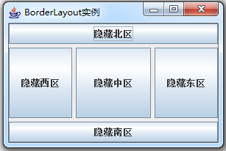
    1. 边界布局BorderLayout
BorderLayout是JFramd的默认布局
BorderLayout将组件分置五个区域：北、南、东、西、中
North
West
East
Center
South

Slide 45
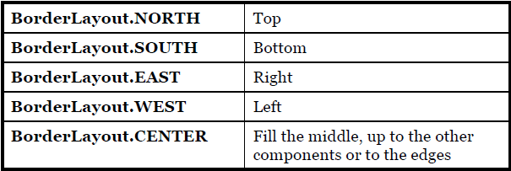
    1. 边界布局BorderLayout
使用add()加入的组件，把它放置在中央，然后把组件向各个方向拉伸，直至其他组件或边框
Add()第一个参数如下表常量值

Slide 46
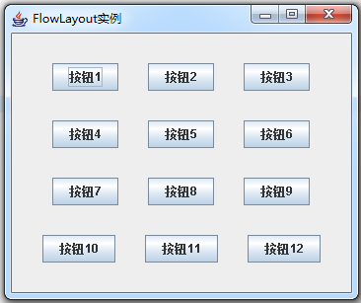
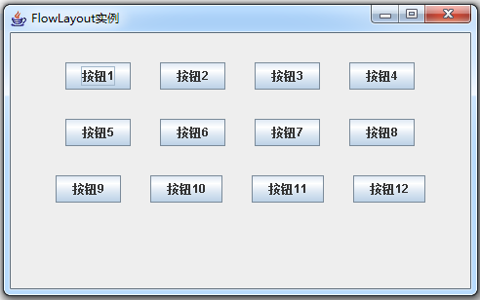
    2. 顺序布局FlowLayout
将组件从左到右，直到占满上方空间，再向下移动一行继续放置
所有的组件将被压缩到它们的最小尺寸，按“合适”的大小呈现

Slide 47
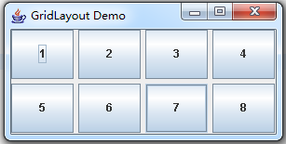
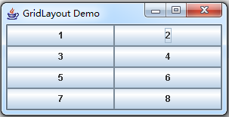
    3. 网格布局GridLayout
GridLayout 允许建立一个组件的网格
在网格里从左到右从上到下布局
在构造器中，我们确定行列数后，他们将以相同的长宽比排列。

Slide 48
5.2 常用组件
JFrame
JButton
JTextField
其他常用组件

Slide 49
Swing 组件的选择
Drawing
Dialog boxes
File dialogs
HTML on Swing components
Sliders and progress bars
Selecting look & feel
Trees, tables & clipboard
…
Buttons
Button groups
Icons
Tool tips
Text fields
Borders
A mini-editor
Check boxes
Radio buttons
Combo boxes (drop-down lists)
List boxes
Tabbed panes
Message boxes
Menus
Pop-up menus

Slide 50
matisse4myeclipse package
（Visual Swing designer2013版替代）

Slide 51
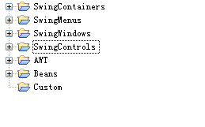

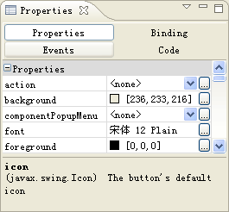
matisse4myeclipse package

Slide 52
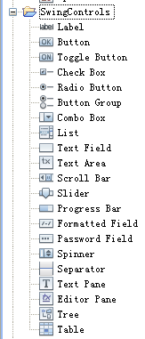
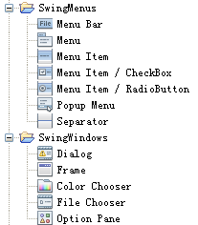
matisse4myeclipse package

Slide 53
3. 图标Icon
可以在JLabel 或者任何从AbstractButton继承的组件中使用Icon
包含JButton, JCheckBox, JRadioButton, 以及几种不同JMenuItem

Slide 54
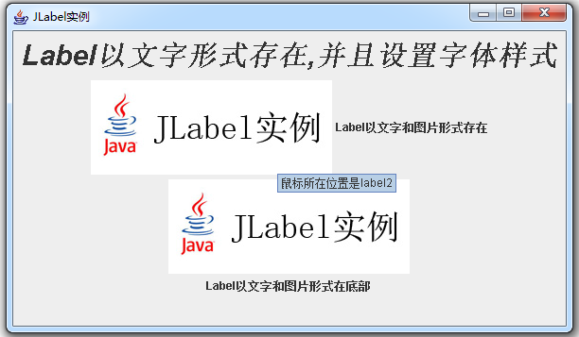
3. 图标Icon
和Jlabel一起使用Icon
Icon bug = new ImageIcon( "img.jpg" );
label2 = new JLabel ( "Label以文字和图片形式存在", bug, SwingConstants.LEFT );

Slide 55
4. 文本域JTextField
Container container = getContentPane();
container.setLayout( new FlowLayout() );
textField1 = new JTextField( 17 );
container.add( textField1 );
textField2 = new JTextField( "请在这里输入文字" );
container.add( textField2 );
textField3 = new JTextField( "非可编辑区", 22 );
textField3.setEditable( false );
container.add( textField3 );
passwordField = new JPasswordField( "这里是密码输入框" );
container.add( passwordField );

Slide 56
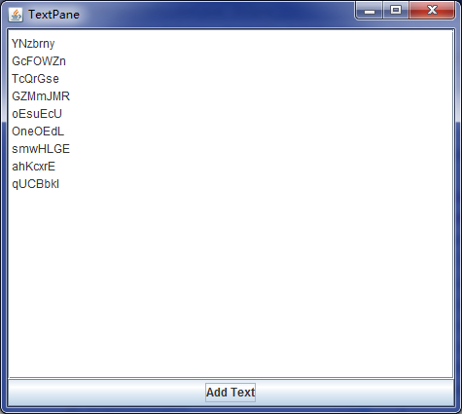
5. 文本面板JTextPane
提供文本编辑功能

Slide 57
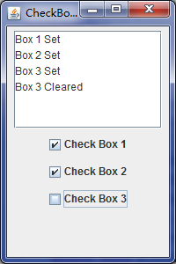
6. 复选框JCheckBox

Slide 58
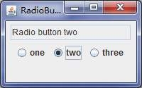
7. 单选按钮JRadioButton
JRadioButton
ButtonGroup

Slide 59
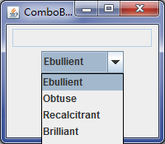
8.组合框(下拉列表)JComboBox

Slide 60
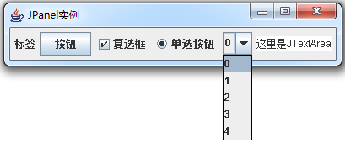
常用组件综合实例
JFrame frame = new JFrame("JPanel实例");
JPanel panel = new JPanel();
panel.add(new JLabel("标签"));
panel.add(new JButton("按钮"));
panel.add(new JCheckBox("复选框"));
panel.add(new JRadioButton("单选按钮"));
Vector <String> list = new Vector<String>();
for(int i = 0 ; i < 5 ; i++){
list.add(""+i);
}
panel.add(new JComboBox(list));
panel.add(new JTextArea("这里是JTextArea"));
frame.add(panel);
frame.pack();
frame.setLocation(400, 400);
frame.setVisible(true);

Slide 61
9.绘图Drawing
继承JPanel
重写paintComponent(Graphics g)
  Swing 传递一个图形对象给这个函数。
常用绘图方法
  setColor()
  drawLine()

Slide 62
10.对话框JDialog
默认为BorderLayout
可以设置模式
    模式：应用程序只能响应对话框内事件
    非模式：可以响应其他窗口事件

Slide 63
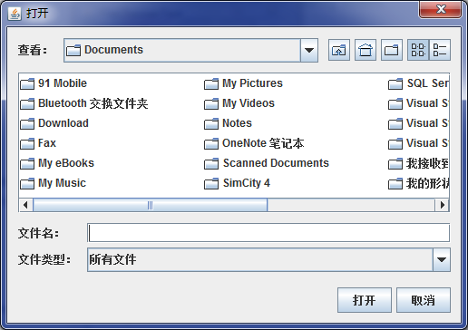
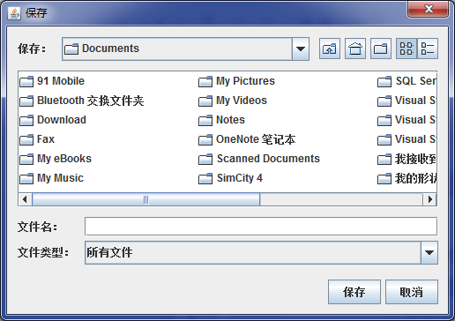
11.文件对话框JFileChooser
打开文件showOpenDialog()
存储文件showSaveDialog()

Slide 64
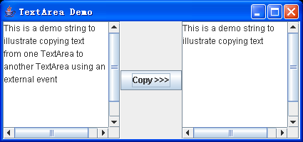
12.文本域JTextArea
JTextArea 很像JTextField
支持多行和多种功能

Slide 65
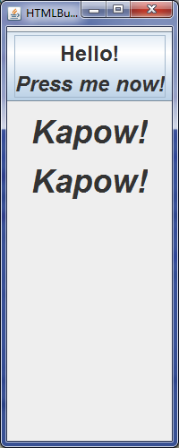
13.Swing组件上的HTML
任何能接受文本的组件都可以接受HTML文本，且能根据HTML的规则来重新格式化文本。
Private JButton b=new JButton(
“<html><b><font size=+2>”+
”<center>Hello!<br><i>Press me now!”);

Slide 66
本章小结
容器类
JFrame、JApplet、JDialog、JPanel
组件类
JButton, JTextField, JTextArea, JComboBox, JList, JRadioButton, JMenu
辅助类
Graphics, Color, Font, FontMetrics, Dimension, LayoutManager
事件模型
用户→组件→动作→事件对象→事件监听器→ 事件处理方法

